Slide 1
REZONANŢA TENSIUNILOR
Daca U_{L} = U_{c} X_{L} = X_{c}
efectul capacitiv se compenseaza cu cel inductiv
tgϕ =0 deci defazajul este nul, caz numit - rezonanta tensiunilor in circuitul serie
ϕ este defazajul dintre tensiunea aplicata la bornele circuitului si intensitatea curentului in circuit
Defazajul dintre U_{L} si U_{c} este π

Slide 2
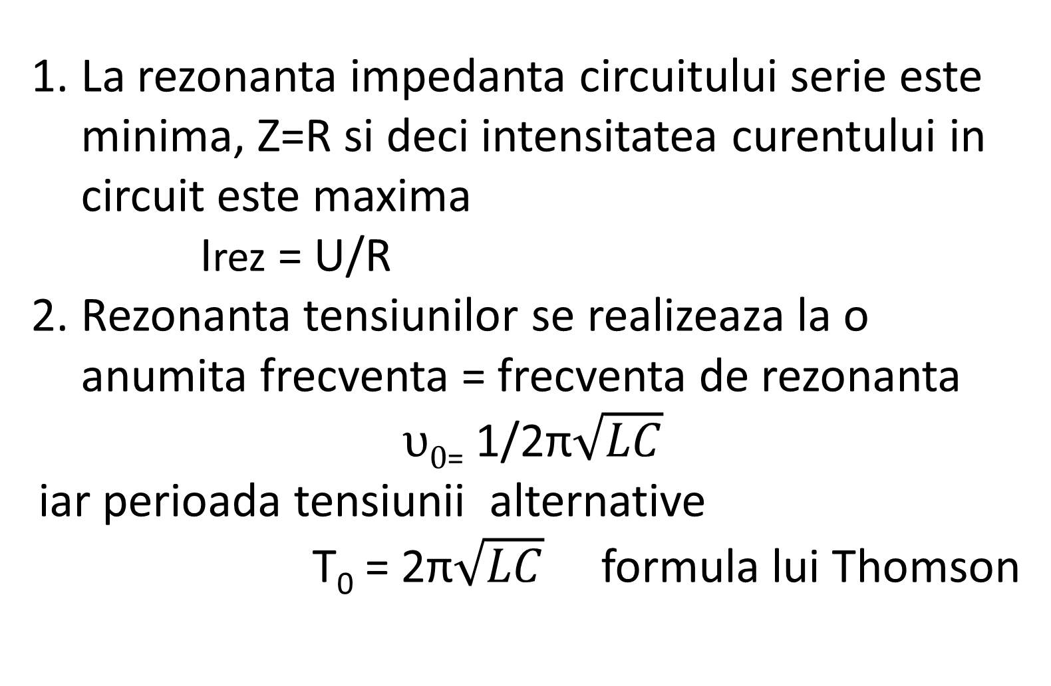
Concluzii
La rezonanta impedanta circuitului serie este minima, Z=R si deci intensitatea curentului in circuit este maxima
Irez = U/R
Rezonanta tensiunilor se realizeaza la o anumita frecventa = frecventa de rezonanta
$υ0$₌ 1/2π$\sqrt{LC}$
iar perioada tensiunii alternative
T₀ = 2π$\sqrt{LC}$ formula lui Thomson

Slide 3
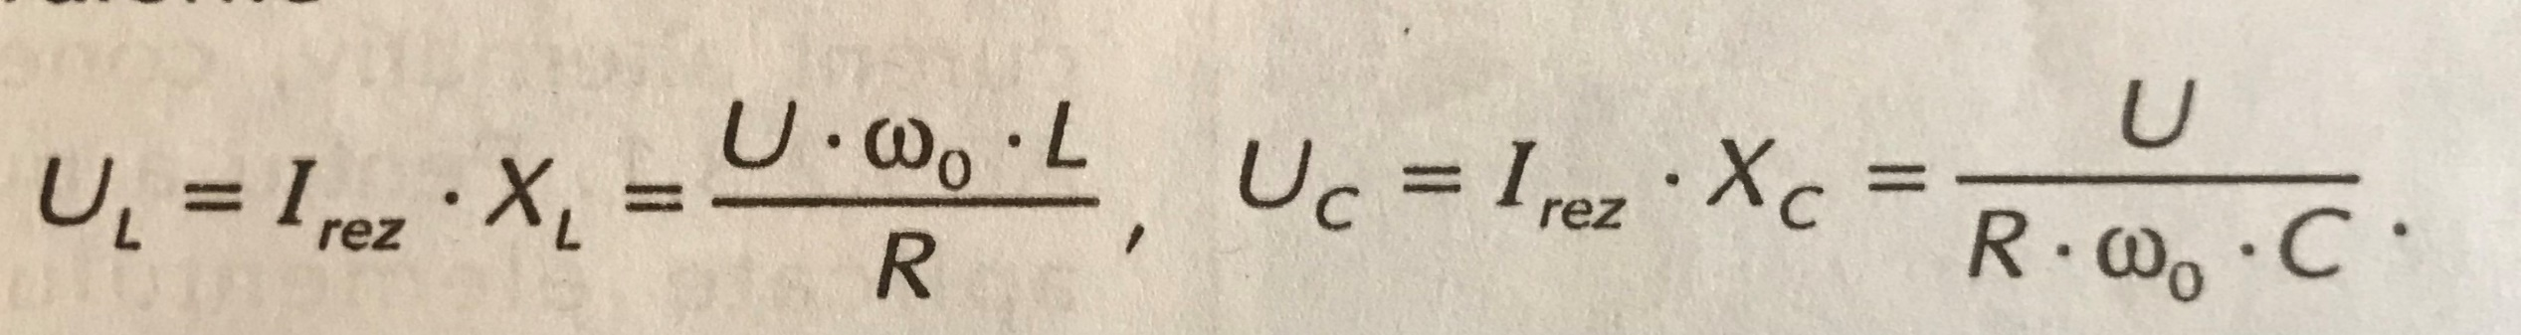
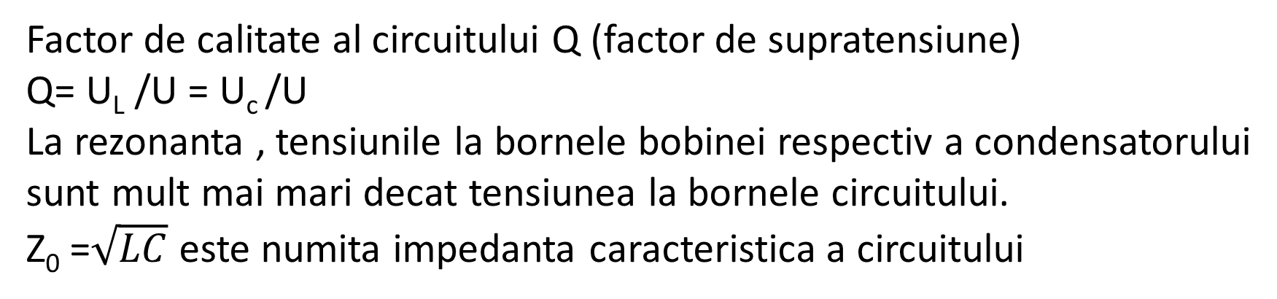
La rezonanta- intensitatea curentului este maxima
tensiunile la bornele bobinei si condensatorului iau valorile
Factor de calitate al circuitului Q (factor de supratensiune)
Q= U_{L} /U = U_{c} /U
La rezonanta , tensiunile la bornele bobinei respectiv a condensatorului sunt mult mai mari decat tensiunea la bornele circuitului.
Z₀ =$\sqrt{LC}$ este numita impedanta caracteristica a circuitului

